Slide 1
如何將國際法融入到在地服務--以CEDAW公約為例
楊稚慧/勵馨基金會高雄分事務所
2017/9/30

Slide 2


Slide 3
CEDAW婦女的人權公約
1.CEDAW is the “Convention on the Elimination of All Forms of Discrimination against Women”,
是一部屬於婦女的人權公約
2.通過過程
1946年聯合國婦女地位委員會(CSW) 成立: Commission on the Status of Women，設在經濟社會理事會(Economic and Social Council, ECOSOC)下
1967年完成「消除所有婦女歧視宣言」
早期由CSW草擬，接著送聯合國大會第三委員會負責完成草擬，最後由聯合國大會在1979年底通過CEDAW，1981年生效

Slide 4
CEDAW任擇議定書
一直到1999年CEDAW才通過CEDAW任擇議定書:強化監督機制，建立了申訴程序和詢問程序
-申訴程序:給予會員國管轄權內的婦女個人或婦女團體或代表，就國家違反CEDAW的作為提出申訴
-詢問程序:係指CEDAW委員會收到可靠消息顯示締約國中有嚴重或集體性違反CEDAW時，委員會得邀請當事國合作以檢視此消息，委員會得進行調查訪視，提出觀察意見，並要求當事國在國家報告中闡述是否對於該調查事項做了相關的改進措施

Slide 5
CEDAW在台灣
2004年8月在婦全會的主導下，民間婦團成立「民間推動台灣落實CEDAW聯盟」
2006年7月12日行政院第2997 次會議決議通過將外交部函送我國擬加入聯合國之「消除對婦女一切形式歧視公約」案，送請立法院審議。
2006 年9月到2007 年1月立法院審議CEDAW 公約，民間CEDAW聯盟以說帖及研究報告致函立院朝野各黨委員，
於2007年1月5日立法院第六屆第四會期第十五次會議通過台灣簽CEDAW 公約
同年2月9日陳水扁總統頒布簽署加入書，而由外交部於4月份透過友邦向聯合國秘書長送存加入書

Slide 6
公約「施行法了沒?」 CEDAW施行法的通過
2011年5月13日行政院院會通過內政部草擬的CEDAW施行法草案
2011年5月審議期間也是由民間推動CEDAW聯盟遊說及發聲明稿致函立院朝野各黨委員支持本案
該法於同年5月20日於立法院第七屆第七會期第14會議三讀通過CEDAW施行法。明訂自2012年1月1日起開始施行。

Slide 7
施行法做甚麼?
第 1 條
為實施聯合國一九七九年消除對婦女一切形式歧視公約（Convention on the Elimination of All Forms of Discrimination Against Women）（以下簡稱公約），以消除對婦女一切形式歧視，健全婦女發展，落實保障性別人權及促進性別平等，特制定本法。

Slide 8
CEDAW 主條文 (1/4)
第一條-歧視的定義
第二條-採取措施消除歧視
第三條-保障基本人權與自由
第四條-臨時特別措施
第五條-性別角色刻板印象和偏見
第六條-禁止人口販運與賣淫
第十條-教育機會均等
第十一條-就業
第十二條- 保健與家庭計畫
第十三條- 經濟與社會福利
第十四條- 農村(rural)婦女
第一部份(§1-§6) ：
保證婦女得到充分發展和進步，例如改變男主外女主內觀念。
禁止販賣婦女。
第七條-公共與政治生活
第八條-國際參與
第九條-國籍
第十五條- 法律前人人平等
第十六條- 婚姻與家庭法

Slide 9
CEDAW主條文 (2/4)
第一條-歧視的定義
第二條-採取措施消除歧視
第三條-保障基本人權與自由
第四條-臨時特別措施
第五條-性別角色刻板印象和偏見
第六條-禁止人口販運與賣淫
第十條-教育機會均等
第十一條-就業
第十二條- 保健與家庭計畫
第十三條- 經濟與社會福利
第十四條- 農村(rural)婦女
第二部份(§7-§9)：
保障婦女在政治和公共事務的權利。
女性的選舉與被選舉權。
女性有權代表國家參與國際會議。
在子女的國籍方面，女性應有平等權利。
第七條-公共與政治生活
第八條-國際參與
第九條-國籍
第十五條- 法律前人人平等
第十六條- 婚姻與家庭法

Slide 10
CEDAW主條文 (3/4)
第一條-歧視的定義
第二條-採取措施消除歧視
第三條-保障基本人權與自由
第四條-臨時特別措施
第五條-性別角色刻板印象和偏見
第六條-禁止人口販運與賣淫
第十條-教育機會均等
第十一條-就業
第十二條-保健與家庭計畫
第十三條-經濟與社會福利
第十四條-農村(rural)婦女
第三部份(§10-§14):
保證婦女應有教育、就業、健康，及經濟權利。
第七條-公共與政治生活
第八條-國際參與
第九條-國籍
第十五條- 法律前人人平等
第十六條- 婚姻與家庭法
Notes:
CEDAW的第一到第五條奠定了公約主要的基本原則：平等、不歧視以及國家責任。第六至第十六條則針對特定議題。

Slide 11
CEDAW主條文 (4/4)
第一條-歧視的定義
第二條-採取措施消除歧視
第三條-保障基本人權與自由
第四條-臨時特別措施
第五條-性別角色刻板印象和偏見
第六條-禁止人口販運與賣淫
第十條-教育機會均等
第十一條-就業
第十二條- 保健與家庭計畫
第十三條- 經濟與社會福利
第十四條- 農村(rural)婦女
第四部份(§15-§16):
男女在有關婚姻及家庭的法律上享有平等地位。
例如：財產權；子女撫養費。
第七條-公共與政治生活
第八條-國際參與
第九條-國籍
第十五條- 法律前人人平等
第十六條- 婚姻與家庭法

Slide 12
CEDAW的主要精神
讓女性享有完整人權
清楚界定歧視女性的定義
政府要承擔消除歧視的責任
鼓勵民間團體參與監督
Notes:
1993年，women rights are human rights.
女性：思考自己權益。
男性：反思自己是否性別歧視想法。
政府：制定友善婦女政策。
民間團體：監督政府政策

Slide 13
CEDAW社區宣導發想

Slide 14
取個中文名
“Convention on the Elimination of All Forms of Discrimination against Women” CEDAW
『希朵』

Slide 15
CEDAW社區宣導Slogan
2014年 『消除歧視 終止暴力』--『聽女人心聲，講女人權益』希朵公約社區宣導
2015年 希朵下午茶Part Ⅱ--『厝來大小事。作伙來關心』
2016年 『社區大小事，鬥陣來關心』婦女參與公共事務
2017年 友善性別開出『希望的花朵』

Slide 16
2014年『消除歧視 終止暴力』 --『聽女人心聲，講女人權益』希朵公約社區宣導

Slide 17
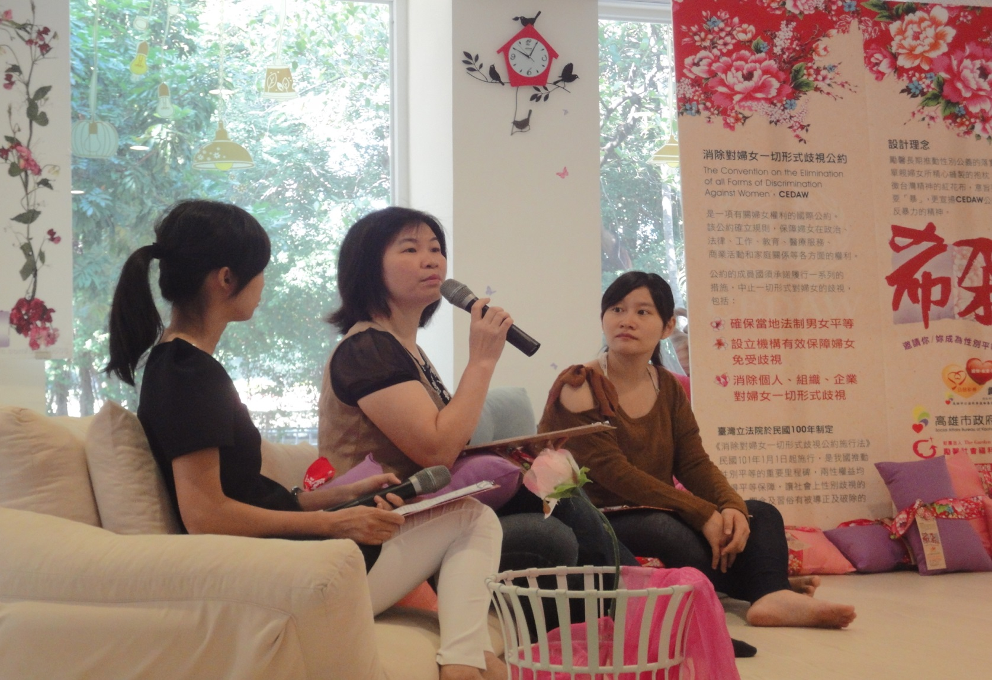
『聽女人心聲，講女人權益』

Slide 18
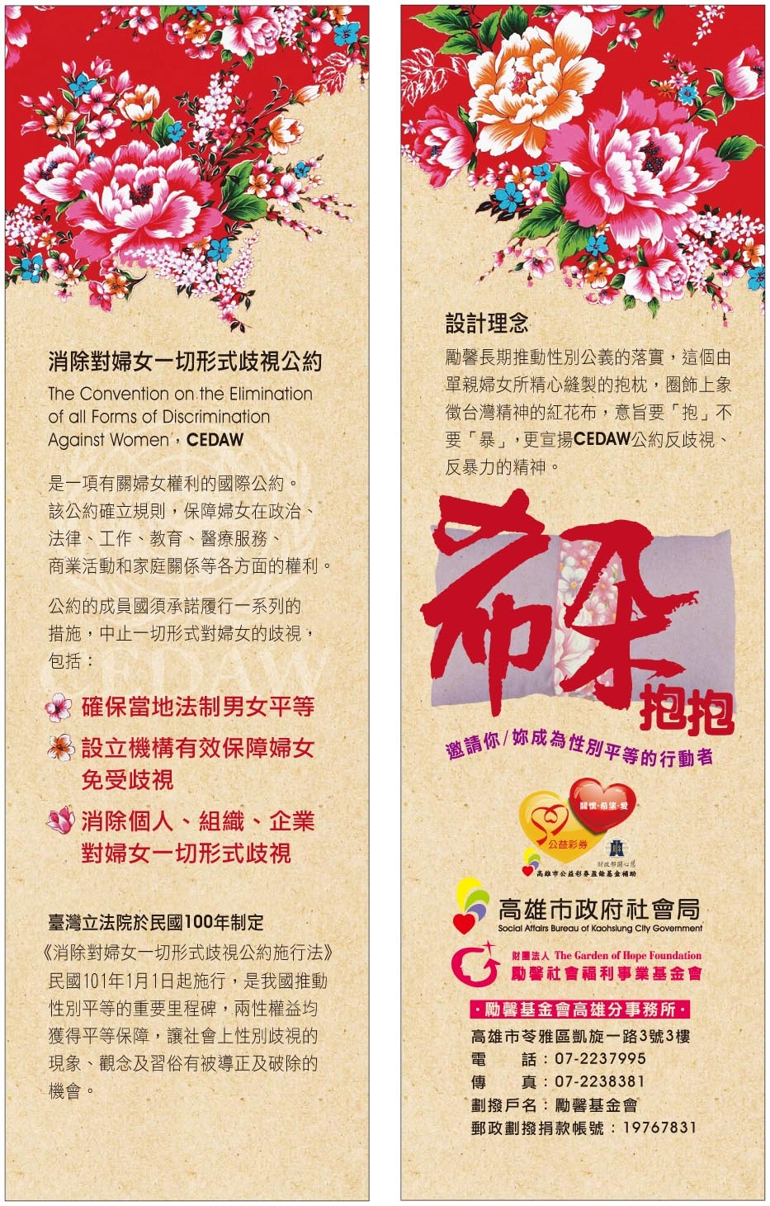

Slide 19
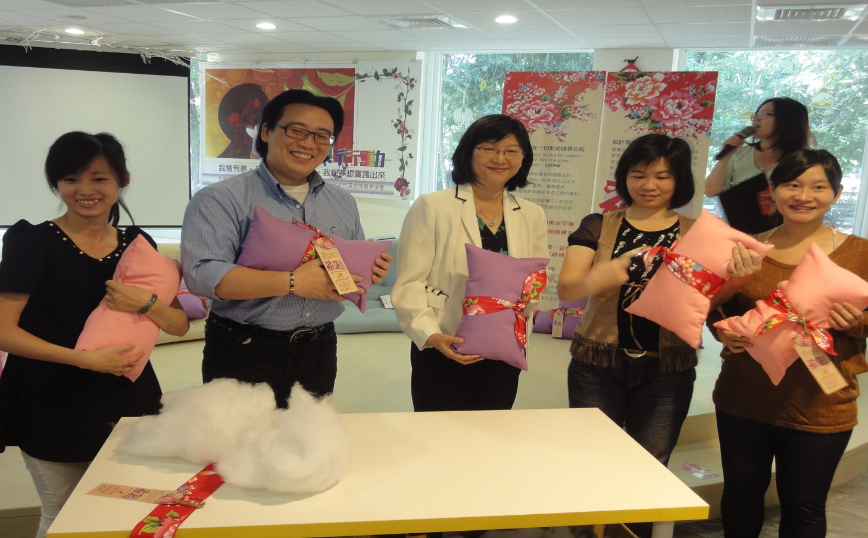
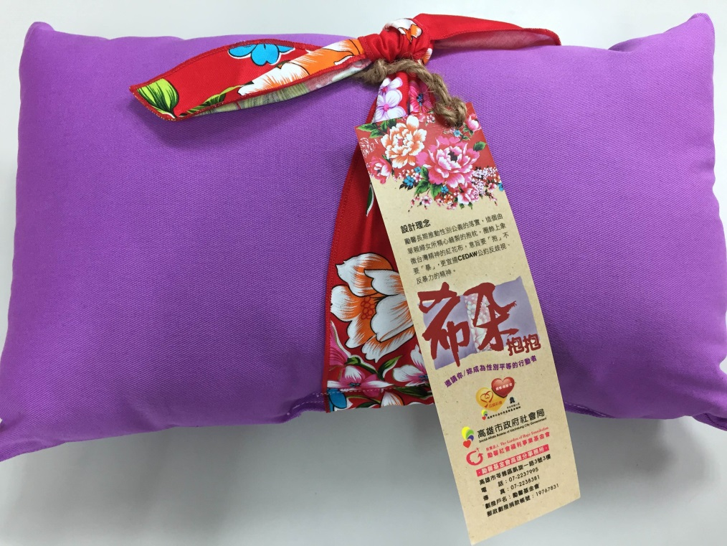
希朵抱枕-要「抱」不要「暴」

Slide 20
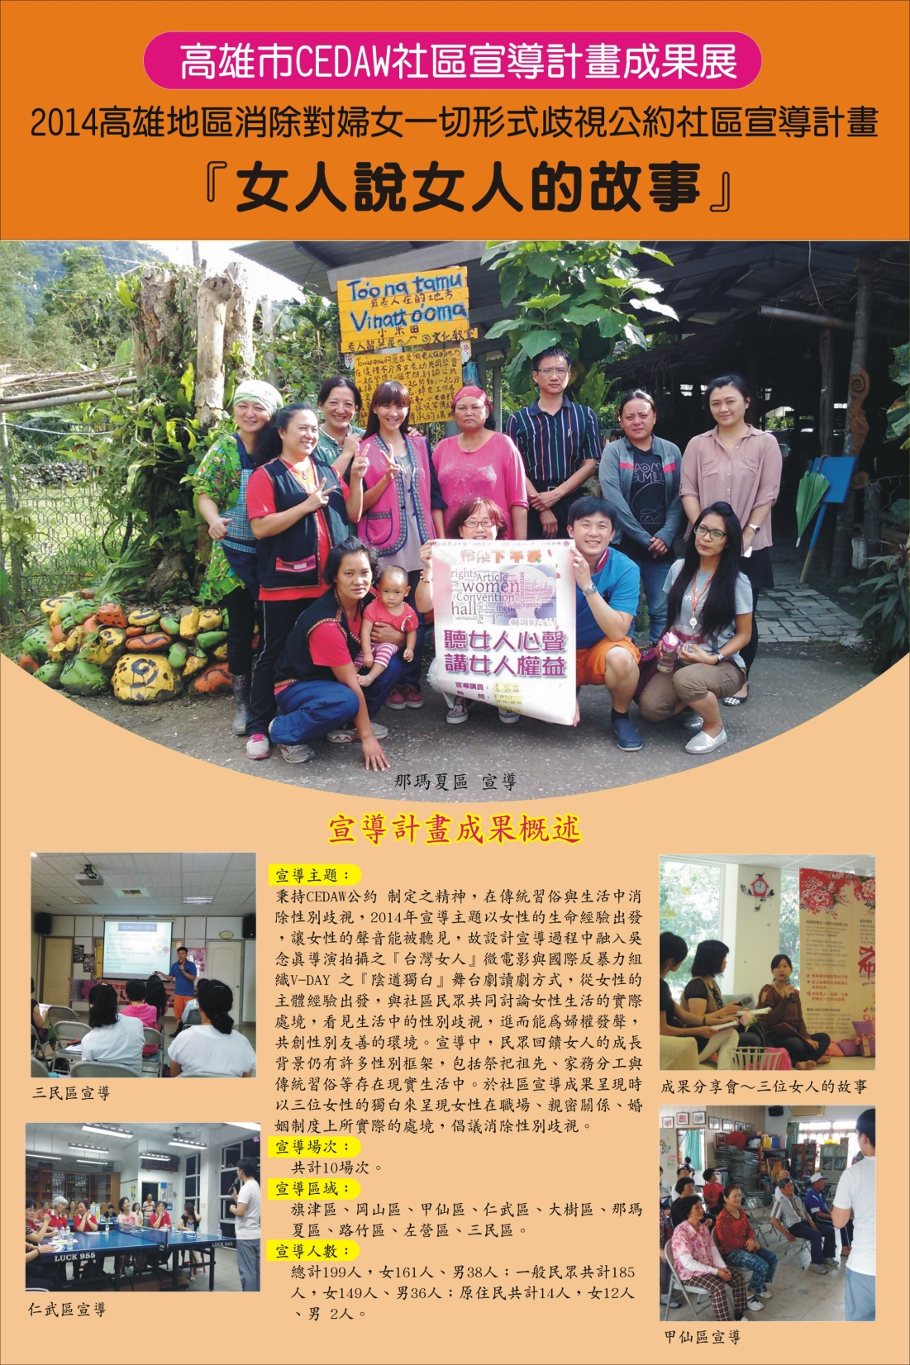

Slide 21
希朵下午茶Part Ⅱ— 『厝來大小事。作伙來關心』

Slide 22

厝內中， 充滿著大大小小事， 好像平等又不平等！

Slide 23
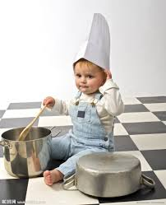
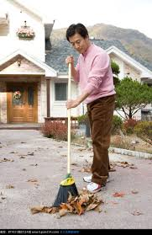
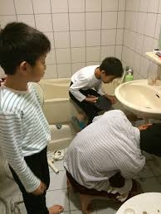
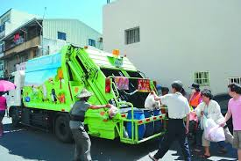
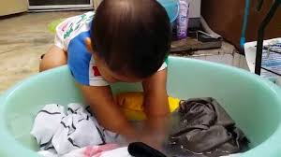
厝內ㄟ康窺有幾種???
款厝內

Slide 24
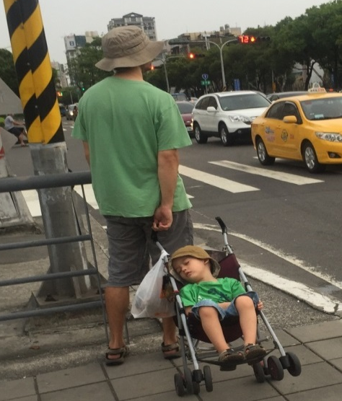
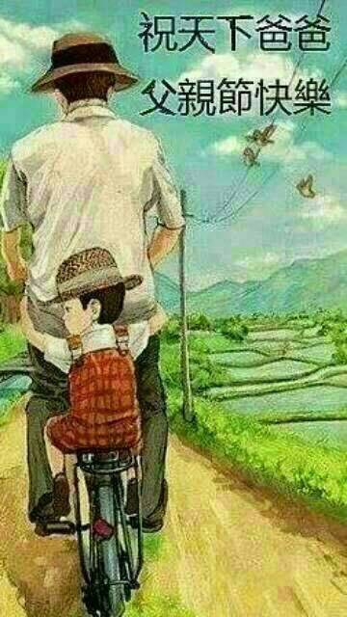
查甫人照顧厝內人ㄟ故事
不捨病妻做家事
燒飯打掃一肩扛
－2013.12.29東森新聞
肌肉男背兒修紗窗—2015.5.1蘋果日報
Notes:
男人現在的台灣越來越多人參與照顧自己的長輩、嬰兒，不過在照顧過程中他們有遇到一些困難需要大家一起支持與鼓勵，例如情緒支持、經濟支持、喘息服務等等。
老男照顧者的心聲
男性參與家庭照顧者增加厝內感情，鬥分工厝內的代誌。
http://www.appledaily.com.tw/realtimenews/article/new/20150420/595942/

Slide 25
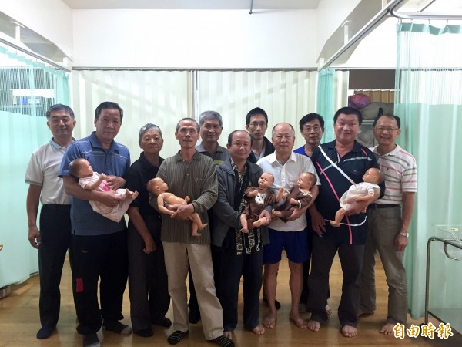
查甫人照顧厝內人ㄟ故事
誰說女人才能帶小孩？阿公當保母正夯
自由時報
2015/10/20
Notes:
一位近60歲的阿公級學員說，兒子跟媳婦都是上班族，不放心孫子托給他人照顧，自己也剛好退休，於是參加受訓課程之後擔負起照顧孫子的工作，不只是希望能減輕年輕人的壓力，也是讓自己的晚年生活能夠與孫子一起成長、過得開心。
http://m.ltn.com.tw/news/life/breakingnews/1481230

Slide 26
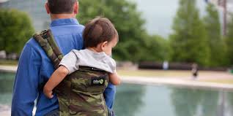
國家提供照顧年長、嬰兒的資源
育嬰留職
停薪津貼
平均月投保薪資60%計算(發6個月)。
育嬰留停時間：子女三歲前可申請,最多2年。
生育給付
高雄市為例：同一父或母所生之前二名新生兒，每一新生兒發給生育津貼新臺幣六千元(前1,2胎)；第三名以後之新生兒，每一新生兒發給生育津貼新臺幣四萬六千元(3貽後)。
長期照顧
喘息服務。
居家服務。

Slide 27
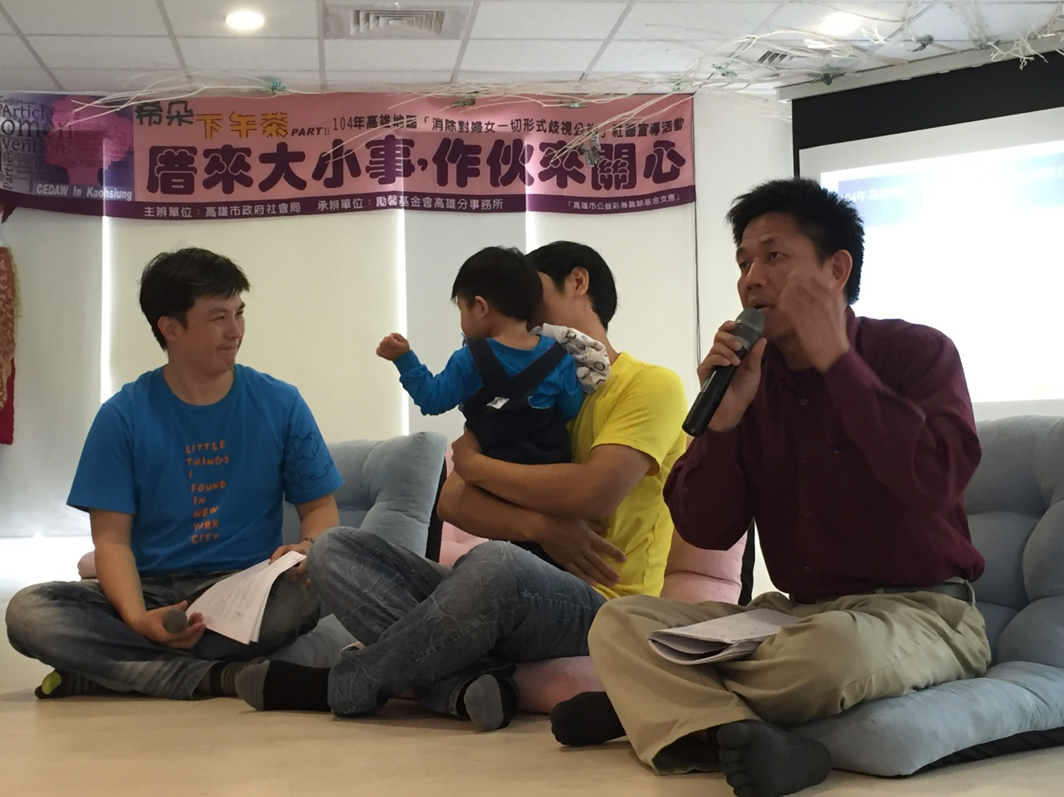
鼓勵男性參與照顧工作

Slide 28
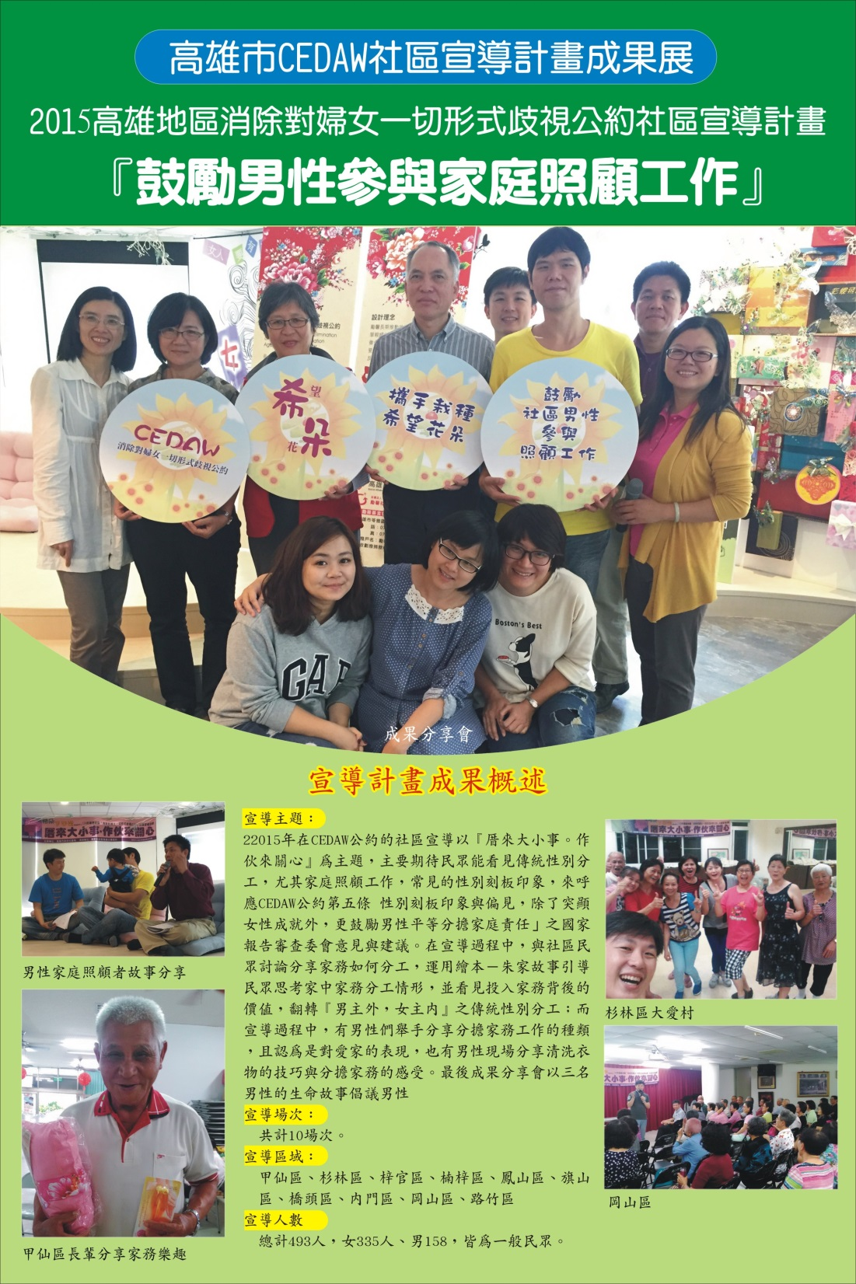

Slide 29
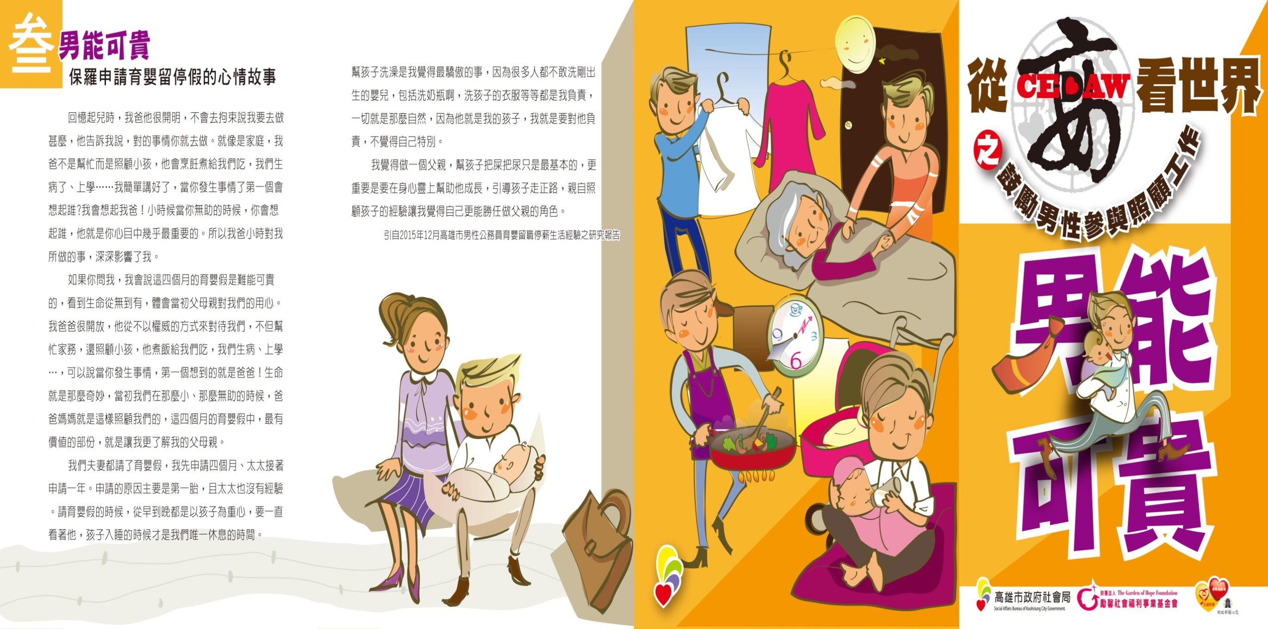

Slide 30
希朵下午茶PART Ⅲ 『社區大小事，鬥陣來關心』

Slide 31


CEDAW-第七條
政治與公共生活參與權
Notes:
詢問厝內康窺有包含什麼…

Slide 32
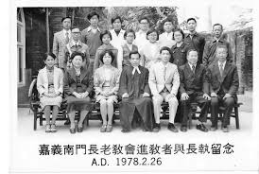
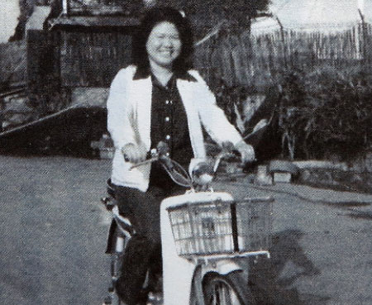
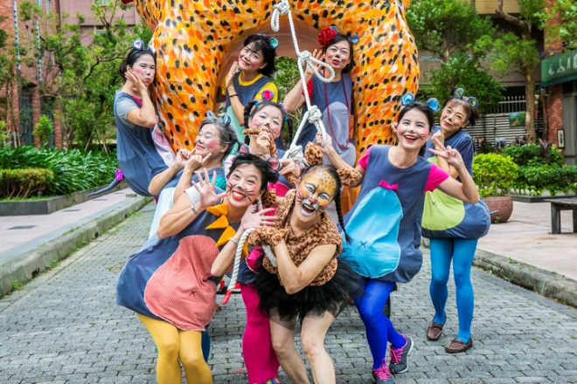
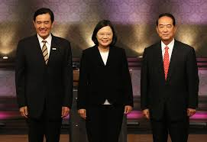
婦女走入社區參與

Slide 33
在地婦女參與公共事務的故事

Slide 34
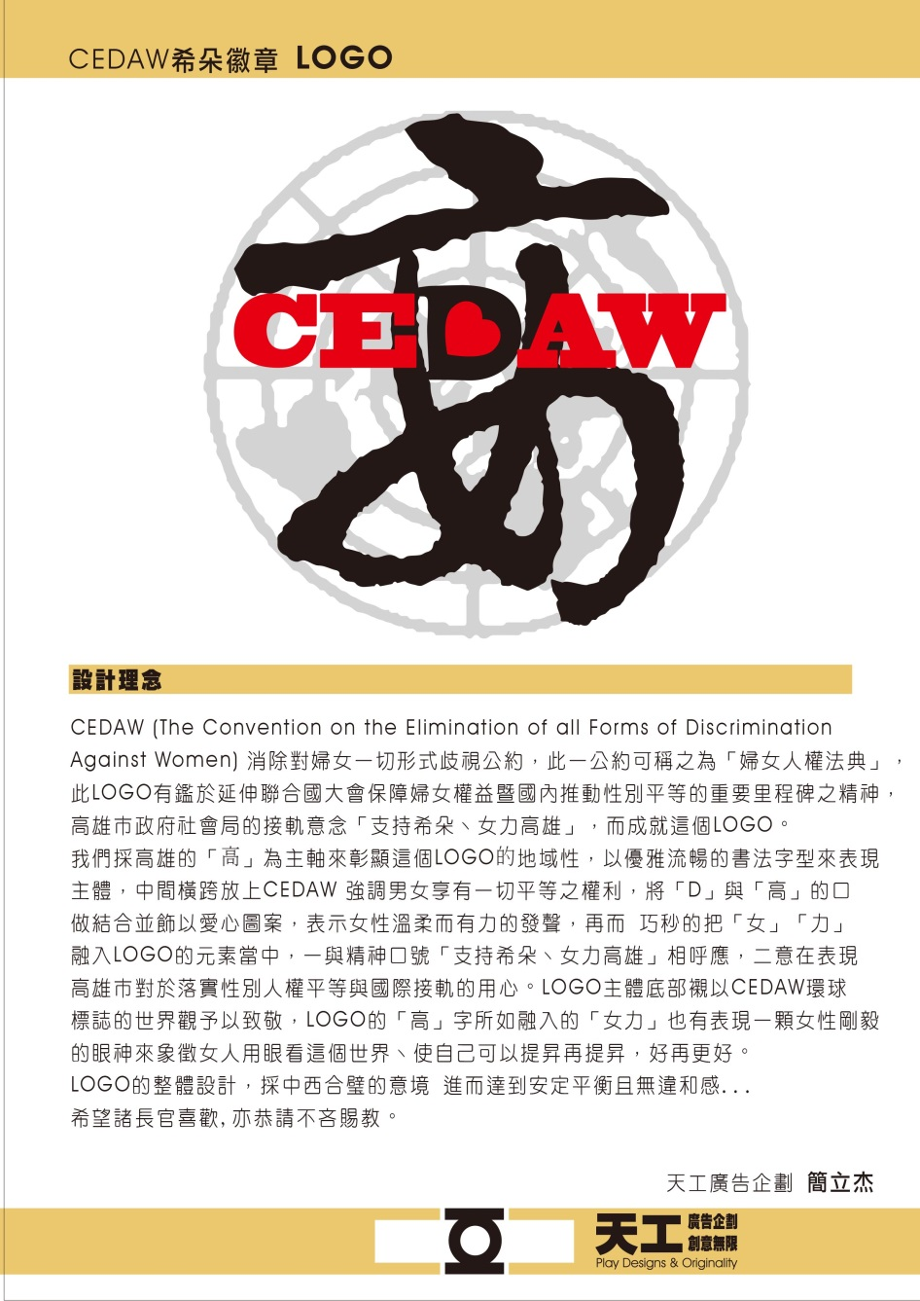
高雄市性別平等(希朵)標章

Slide 35

2017繼續宣導

Slide 36
高雄市希朵社區宣導中公私關係

Slide 37
高雄市滿天星婦女聯盟與地方政府
高雄市婦女新知協會
高雄市彩色頁女性願景協會
財團法人高雄市天晴女性願景協會
勵馨基金會高雄分事務所
彭婉如基金會
高雄市輔育人員工會
高雄市原住民婦女永續發展協會
高雄市甲仙區大田社區發展協會--------------

Slide 38
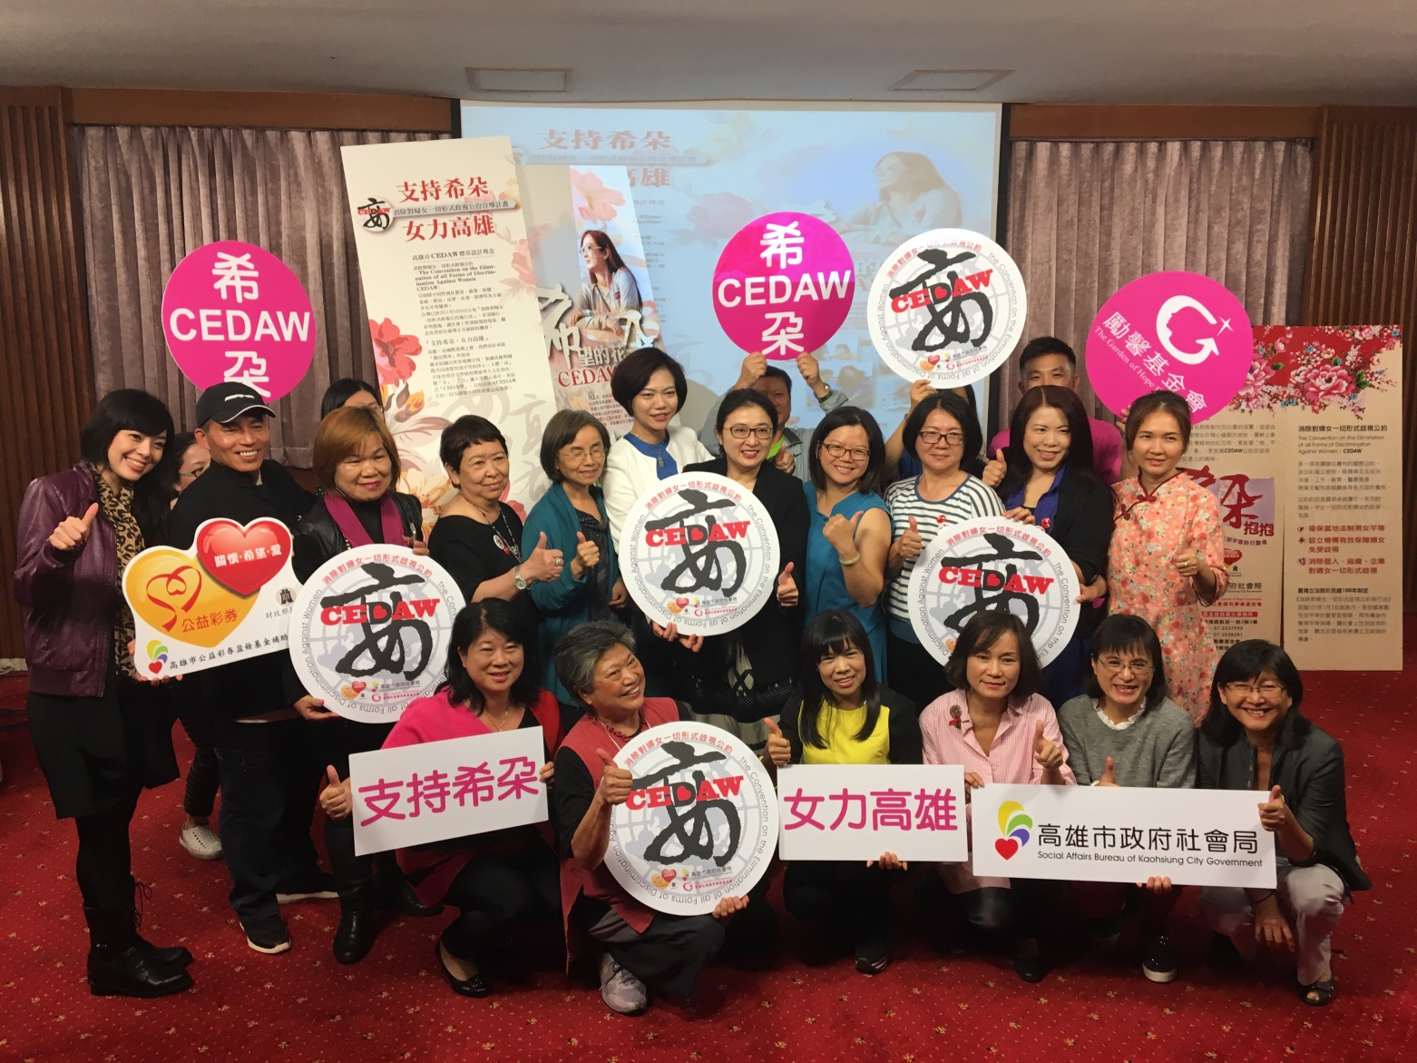
高雄市滿天星婦女聯盟與地方政府

Slide 39
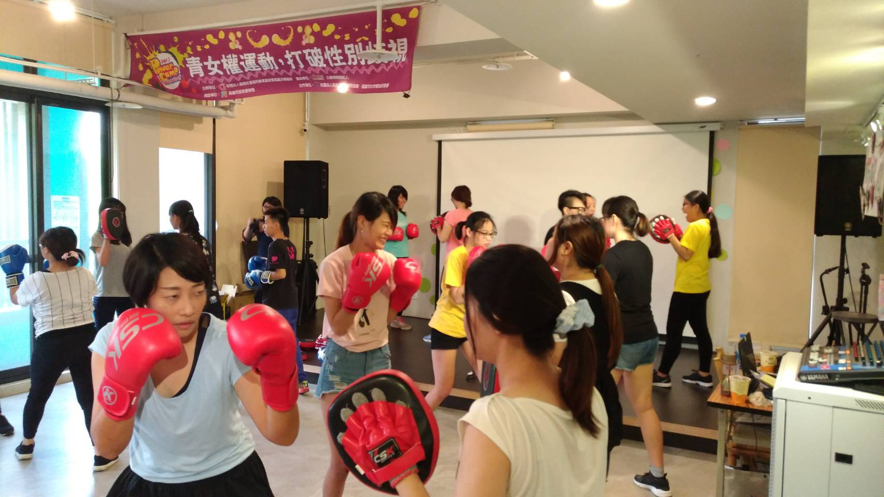
2017台灣女孩日在高雄

Slide 40
勵馨30週年
勵求終止暴力、馨願性別公義

